Slide 1

The global network of free computer programming clubs
for young people.
Notes:
laboratori gratuiti di programmazione per bambini

Slide 2

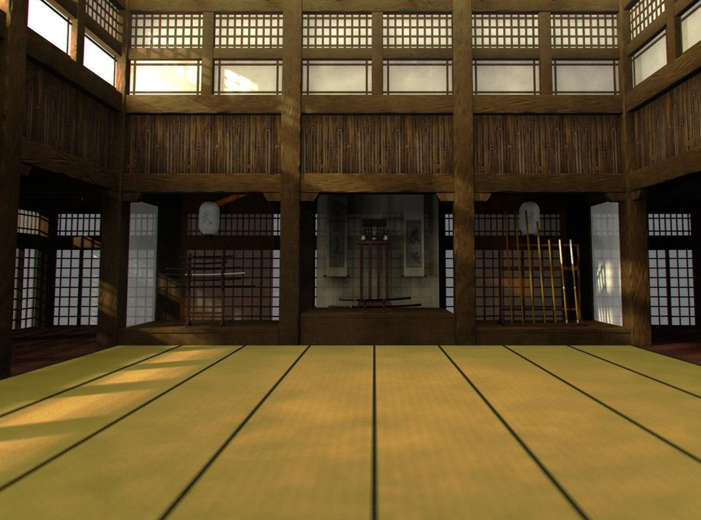
Cosa vuol dire?
Coder
Dojo
Notes:
Cosa vuol dire CoderDojo?
Coder significa programmatore
Dojo è la palestra delle arti marziali giapponesi, dove TUTTI insegnano e imparano.
Coder significa programmatore
Dojo è la palestra delle arti marziali, dove TUTTI insegnano e imparano.

Slide 3
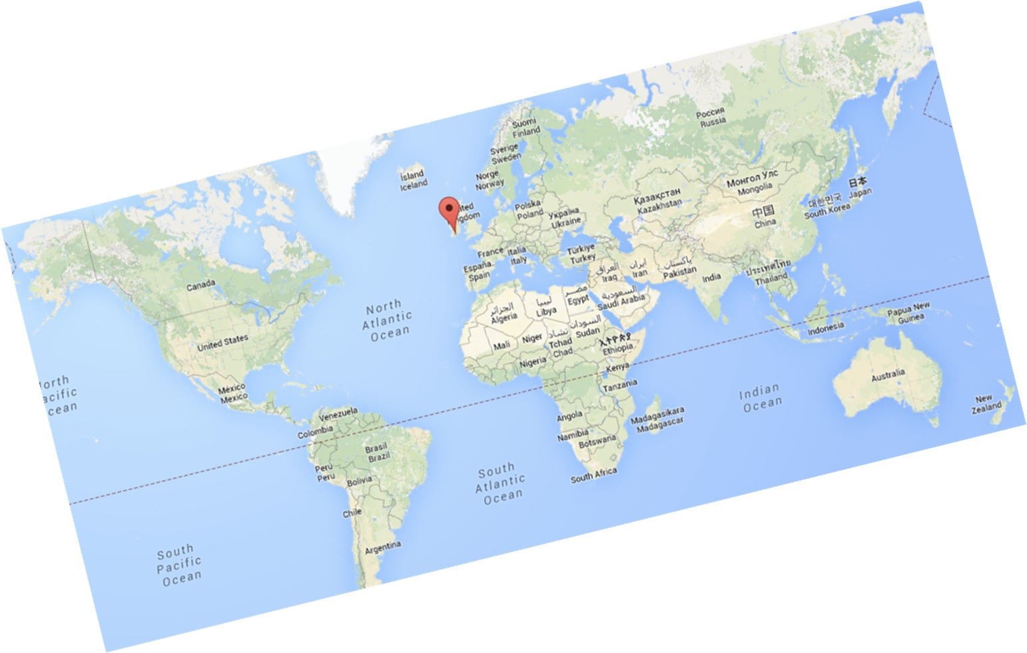
2011
Cork,Irlanda
Notes:
Nasce nel 2011 a Cork. Perché nato?
“Prima di tutto, sii in gamba. Fare il bullo, mentire e fare perdere tempo agli altri non è da persone in gamba.”

Slide 4
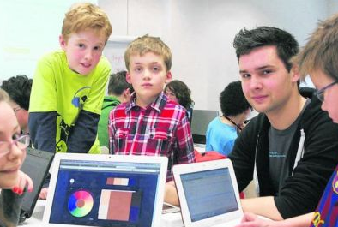
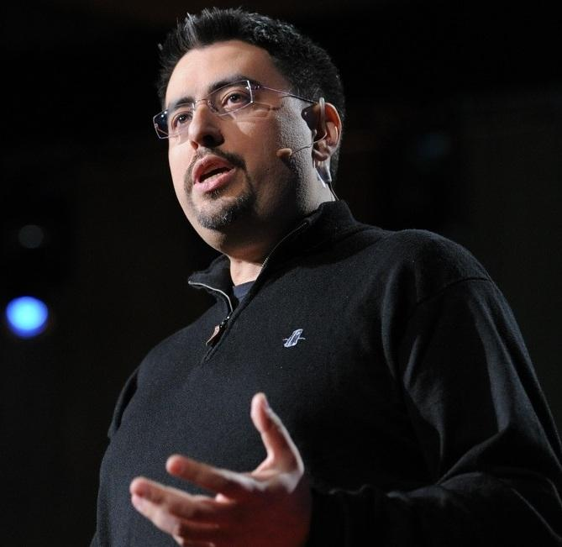
Bill
Liao
James Whelton
1° CoderDojo: Cork giugno 2011

Slide 5


Slide 6
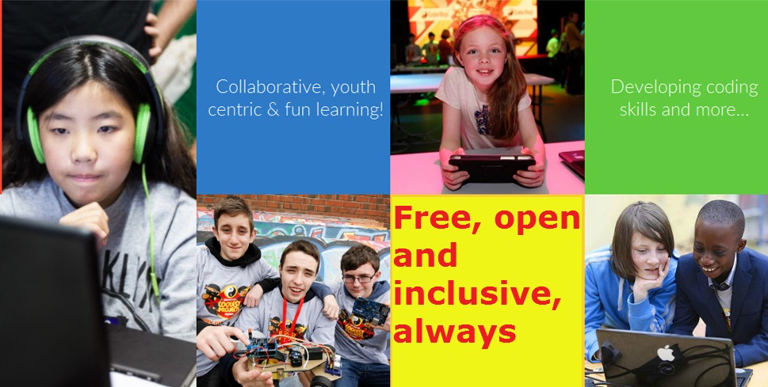

Slide 7

Cosa serve?
Notes:
Porta una merenda, un genitore ed un PC (non importa se Linux, Mac o Windows)
Accesso gratuito, open source, diversità è risorsa, anche in piccoli centri.
Assenza valutazione, ambiente rilassato, varie età bambini, partecipazione volontaria.
Porta una merenda, un genitore ed un PC (non importa se Linux, Mac o Windows)
Accesso gratuito, open source, diversità è risorsa, anche in piccoli centri.
Assenza valutazione, ambiente rilassato, varie età bambini, partecipazione volontaria.

Slide 8
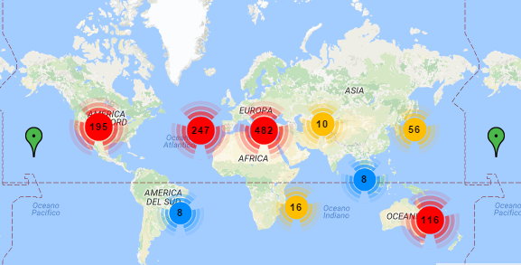
2017
69 paesi
+1250 dojo
Notes:
Nasce nel 2011 a Cork. Perché nato?
“Prima di tutto, sii in gamba. Fare il bullo, mentire e fare perdere tempo agli altri non è da persone in gamba.”
CoderDojo began in 2011, and at this point there are more than 1,250 of its code clubs across 69 countries, which it says are regularly attended by more than 35,000 young people between the ages of seven and 17.
The aim of the pair joining forces is to quadruple that number — with the goal of having 5,000 CoderDojos up and running by the end of 2020.

Slide 9
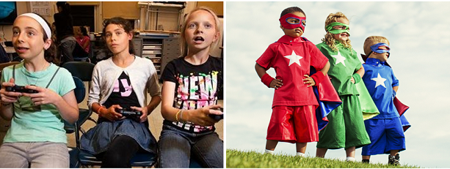
Perché?
da utenti
a supereroi
Notes:
Perchè questo grande successo di coderdojo?
Perché è importante programmare?
Si smette di essere un utente passivo e si diventa un supereroe, colui che crea e vive le storie anziché subirle.
Programmare permette di essere creativi, è una palestra di logica.
Il pensiero computazionale insegna ai bimbi a risolvere i problemi, a collaborare, a non avere paura di provare e sbagliare.
Perchè questo grande successo di coderdojo?
Perché è importante programmare?
Si smette di essere un utente passivo e si diventa un supereroe, colui che crea e vive le storie anziché subirle.
Programmare permette di essere creativi, è una palestra di logica.
Il pensiero computazionale insegna ai bimbi a risolvere i problemi, a collaborare, a non avere paura di provare e sbagliare.

Slide 10
CoderDojo vision is a world where every children has the opportunity to learn how to code and to be creative in a fun, safe and social environment

Slide 11
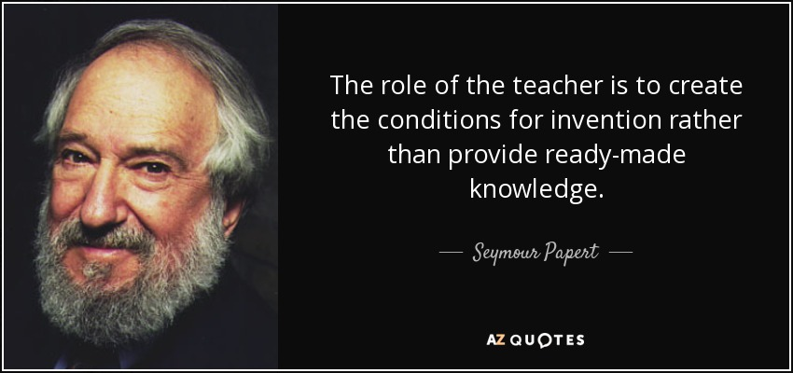
Leading experts in child led learning
...also called visionaries
Seymour Papert
Notes:
CD appoggia i piedi sulle spalle dei giganti della teorie dell’apprendimento guidato dal bambino

Slide 12
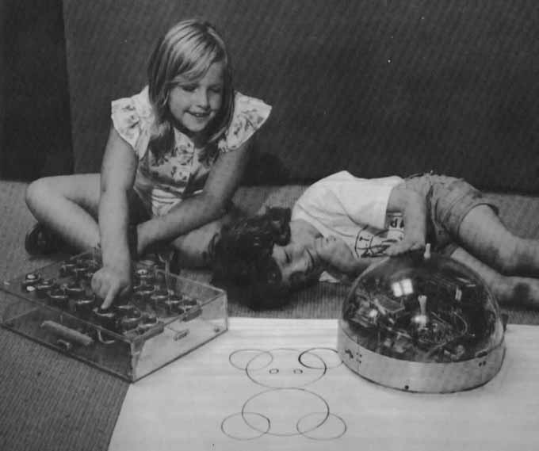
Notes:
Inventore del primo linguaggio di programmazione per bambini e della logo turtle, primo robot programmabile per bambini
Logo turtle – oggetto per pensare

Slide 13

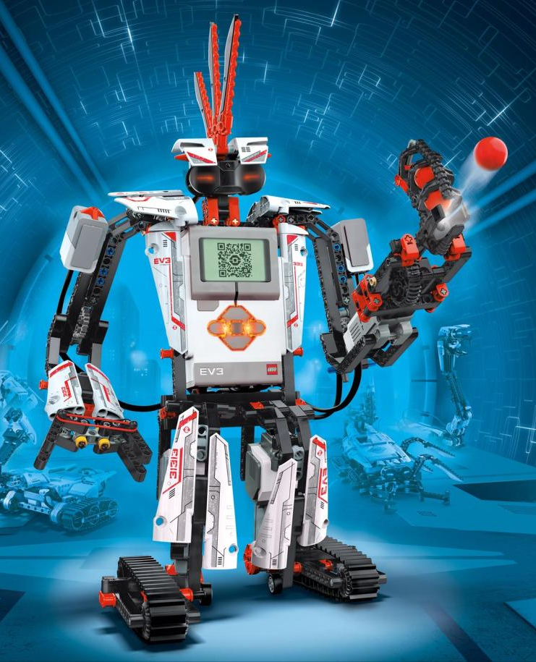
Notes:
Libro Mindstorm 1980, potrebbe essere stato scritto nel 2018
Costruzionismo
Bambini imparano meglio la matematica in matlandia
Oggetti/artefatti
La Lego in suo onore ha dato il nome al primo Kit robotico programmabile per bambini

Slide 14
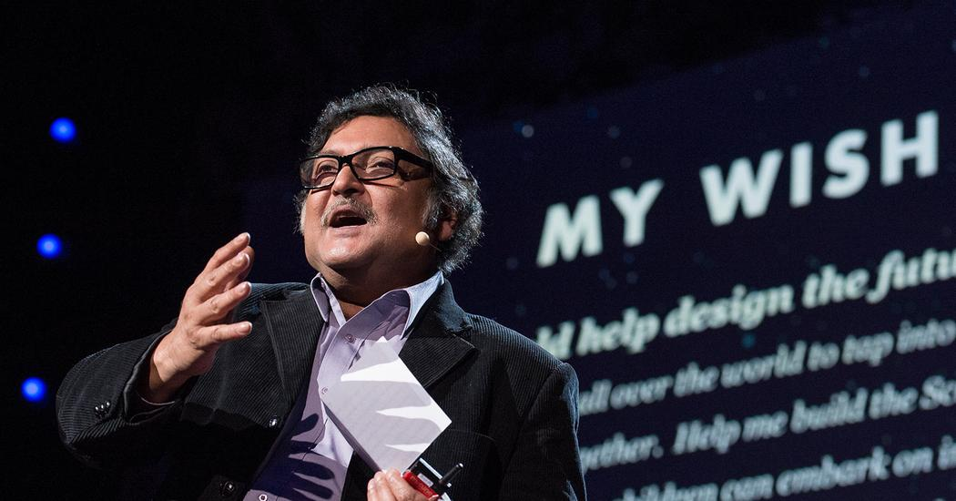

Leading experts in child led learning
...also called visionaries
Sugata Mitra
Notes:
Sugata Mitra,
Professore all’università di newcastle

Slide 15
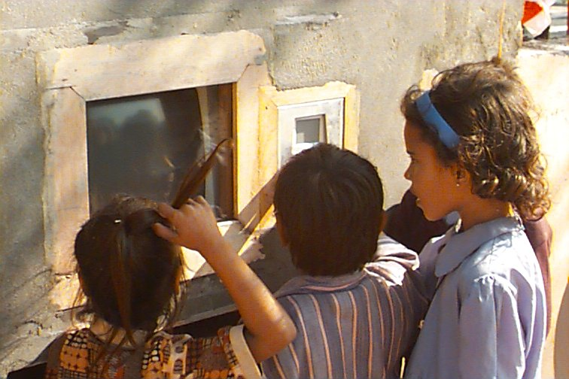
Hole in the wall
Notes:
http://www.ted.com/talks/sugata_mitra_shows_how_kids_teach_themselves
Apart from the fact that improper replication of the DNA molecule causes genetic disease, we've understood nothing else
Con il suo esperimento (1999) ripetuto in varie parti dell’india rurale e negli angoli più poveri e remoti della terra,
Dimostra che
Bambini, PC banda larga, spinti da curiosità, possono arrivare in autonomia ad obbiettivi di apprendimento notevoli
SOLE

Slide 16
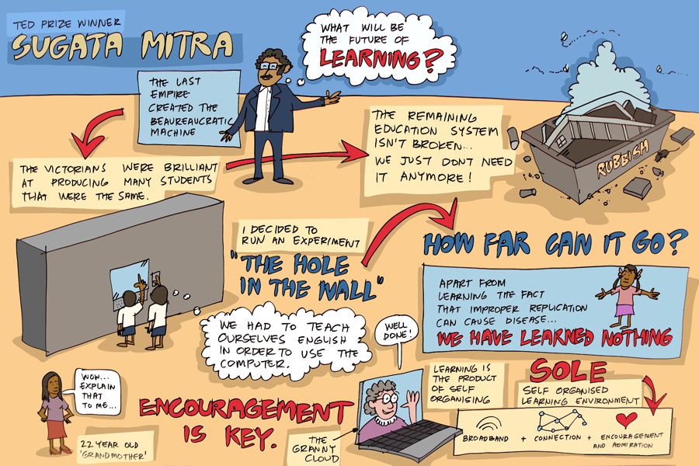
Notes:
Apart from the fact that improper replication of the DNA molecule causes genetic disease,
we've understood nothing else.

Slide 17

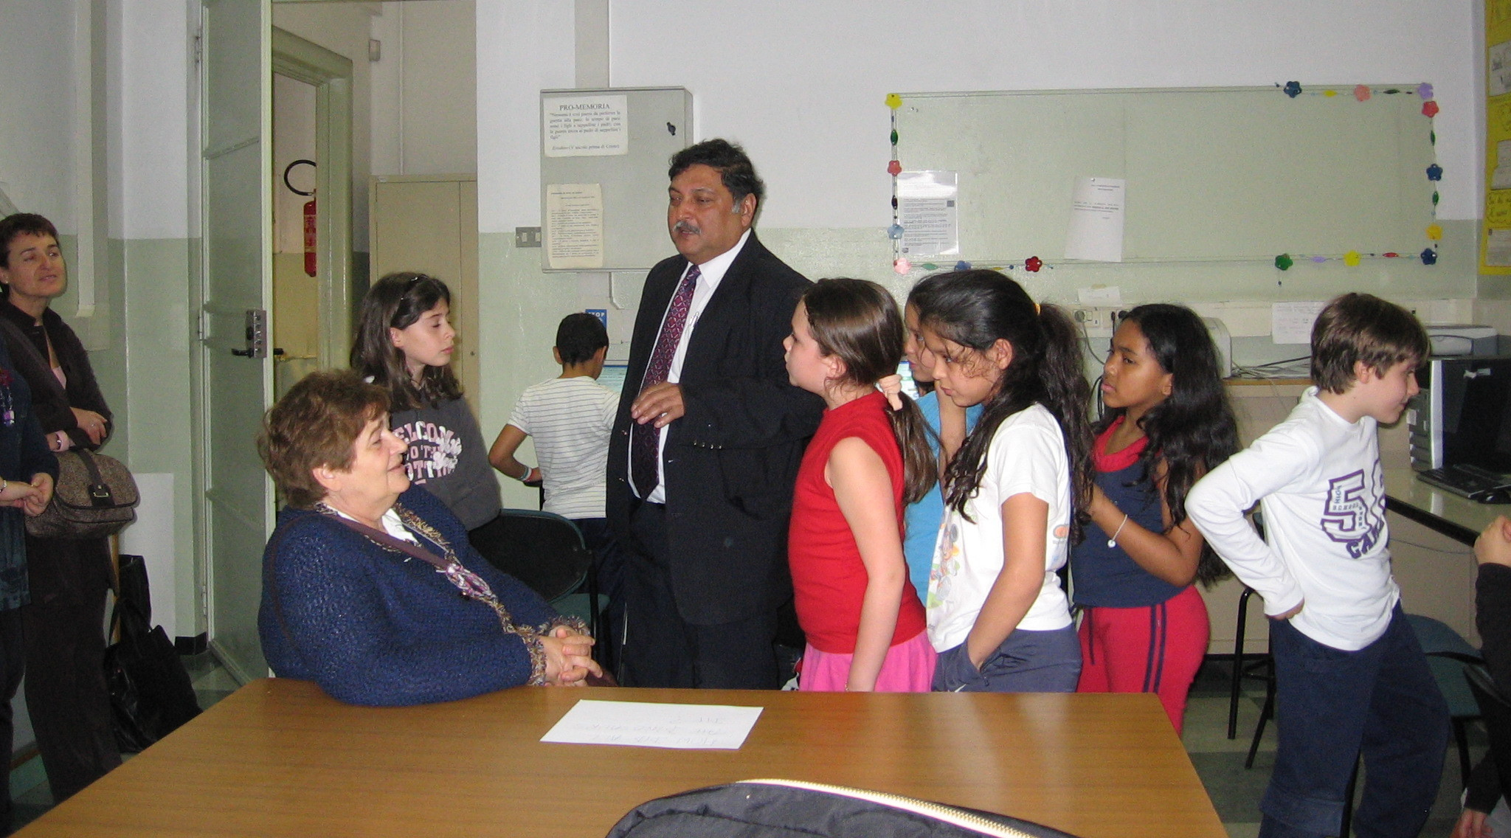
SOLE:
Grande domanda
    Ricerca,
Discussione finale
Sugata Mitra a Torino

Slide 18
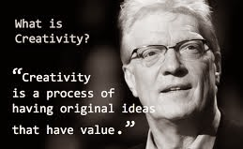
Leading experts in child led learning
...also called visionaries
Sir Ken Robinson
Notes:
http://www.ted.com/talks/ken_robinson_says_schools_kill_creativity
http://www.ted.com/talks/ken_robinson_how_to_escape_education_s_death_valley
Esperto di creatività: C. è il processo che porta ad avere idee originali che hanno valore
Tutti i bambini hanno enormi talenti. E la scuola li spreca, senza pietà.
la creatività è tanto importante quanto l'alfabetizzazione e le dovremmo trattare alla pari

Slide 19
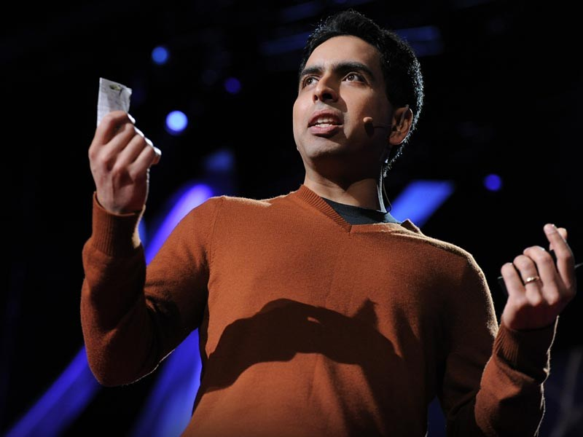

Leading experts in child led learning
...also called visionaries
Salman Khan (Academy)
Notes:
2004, Khan began tutoring his cousin Nadia publishing the tutorials on YouTube.
The videos' popularity and the testimonials of appreciative students prompted Khan to quit his job in finance as a hedge fund analyst at
Connective Capital Management in 2009, and focus on the tutorials
Attualmente 6500 video lessons, corsi in, canale you tube ha 2.700.000 sottoscrittori
Oggi è una piattaforma che eroga corsi in 36 lingue a 40 million di studenti e 2 million di insegnanti ogni mese
2 lauree ingegneria elettrica e computer science e MBA ad Harward

Slide 20
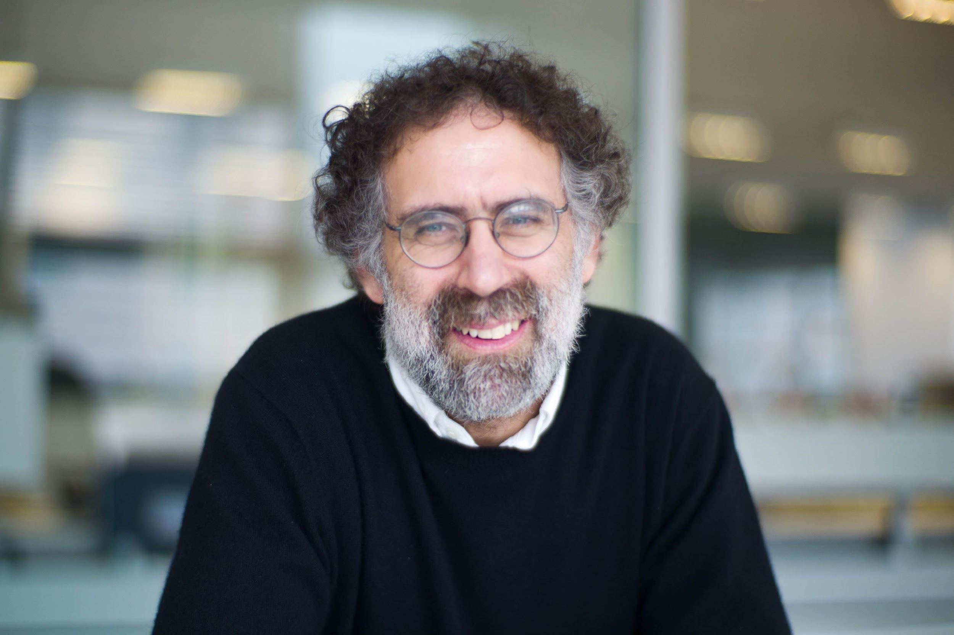
Leading experts in child led learning
...also called visionaries
Mitch Resnick
Notes:
http://www.ted.com/talks/mitch_resnick_let_s_teach_kids_to_code
Giovani molta esperienza/familiarità ad interagire con le nuove tecnologie (nativi digitali?)
Ma non a creare/esprimersi con le nuove tecnologie.
Come se sapessero leggere ma non scrivere con le nuove tecnologie.
Quando si impara a leggere, allora si potrà anche leggere per imparare.
E imparare a programmare è la stessa cosa.
Se si impara a programmare, allora si potrà anche programmare per imparare.
IMAGE: incoraggia a pensare in modo creativo
PROGRAM: ragionare in modo sistematico
SHARE: lavorare in maniera collaborativa
First appeared2002; 14 years ago (test) 2005; 11 years ago (official) 2013; 3 years ago (Scratch 2

Slide 21
Creative Learning
4P
Projects Peers Play Passion
Lifelong Kindergarten Group
llk.media.mit.edu (MIT Media Lab, Boston)
Notes:
Il CLM è una metodologia di apprendimento innovativa per accendere le creatività e motivare le persone ad un apprendimento intenzionale.
Creatività viene considerata strumento “a tutto campo” per aiutare a vivere al meglio scelte, atteggiamenti e rapporti interpersonali.
Con creatività si trovano soluzioni ai problemi, si evita che le difficoltà si trasformino in ostacoli insormontabili, si legge e interpreta la realtà in modo diverso.
l CLM è una metodologia di apprendimento innovativa per accendere le creatività e
motivare le persone ad un apprendimento intenzionale.
Creatività viene considerata strumento “a tutto campo”
per aiutare a vivere al meglio scelte, atteggiamenti e rapporti interpersonali.
Con creatività si trovano soluzioni ai problemi,
si evita che le difficoltà si trasformino in ostacoli insormontabili,
si legge e interpreta la realtà in modo diverso.

Slide 22
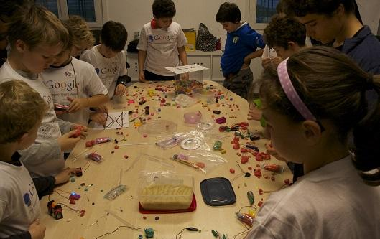
Creative Learning
Projects
Peers
Play
Passion
Ci sporchiamo
le mani
4P
Notes:
Projects - Ci sporchiamo le mani
si impara meglio quando c’è un coinvolgimento personale e attivo nel progetto
Projects - Ci sporchiamo le mani
si impara meglio quando c’è un coinvolgimento personale e attivo nel progetto

Slide 23
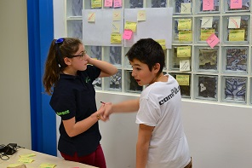
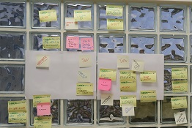
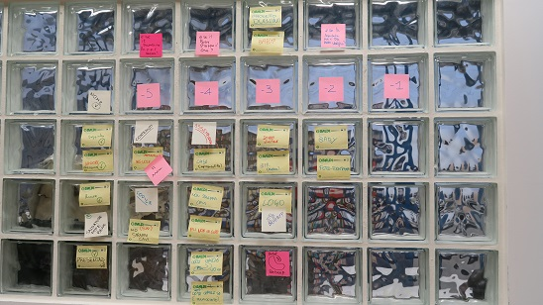
Creative Learning
Projects
Peers
Play
Passion
4P
Notes:
Projects - Ci sporchiamo le mani
si impara meglio quando c’è un coinvolgimento personale e attivo nel progetto

Slide 24
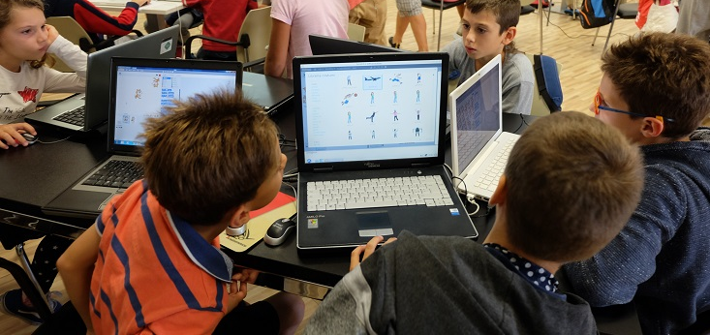
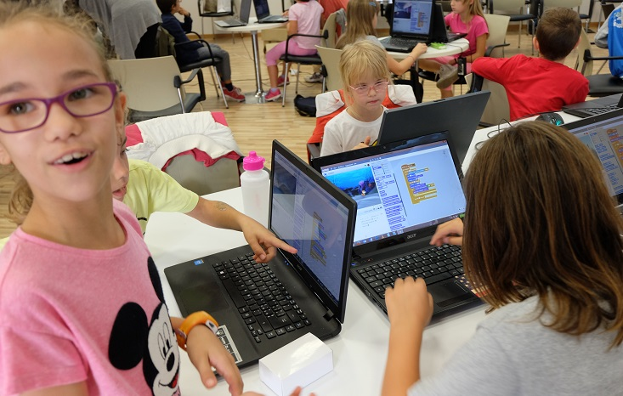
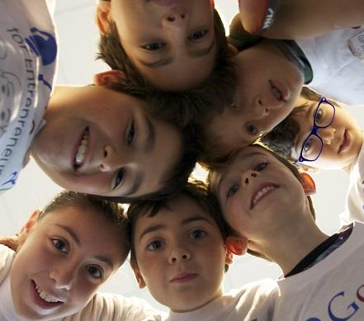
Creative Learning
Lavoriamo
Lavoriamo
Projects
Peers
Play
Passion
insieme
4P
Notes:
Peers - Lavoriamo insieme
l’apprendimento è un’attività sociale, che si costruisce insieme agli altri o anche partendo dal lavoro degli altri.
Peers - Lavoriamo insieme
l’apprendimento è un’attività sociale,
che si costruisce insieme agli altri o
anche partendo dal lavoro degli altri

Slide 25
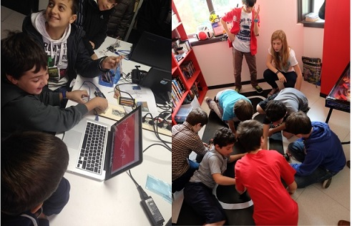
Creative Learning
Projects
Peers
Play
Passion
Sperimentiamo
giocando
4P
Notes:
Play - Sperimentiamo giocando
apprendere significa sperimentare, procedere per tentativi, anche commettendo errori, senza paura di sbagliare.
Play - Sperimentiamo giocando
apprendere significa sperimentare,
procedere per tentativi,
anche commettendo errori,
senza paura di sbagliare.

Slide 26

Creative Learning
Projects
Peers
Play
Passion
Ci mettiamo
passione!
4P
Notes:
Passion - Ci mettiamo passione!
la motivazione è il motore dell’apprendimento, permette di superare le difficoltà e di affrontare le sfide senza paura.
Passion - Ci mettiamo passione!
la motivazione è il motore dell’apprendimento,
permette di superare le difficoltà e
di affrontare le sfide senza paura

Slide 27

7 regole d’oro
Siate curiosi e attenti.
Il bambino è competente
State a fianco, non davanti
Gli errori ci piacciono
Incoraggiate
Non dite “NON”
Divertitevi!
di Barbara Laura Alaimo
Notes:
Come interfacciarsi ai bambini?
http://coderdojomilano.it/le-7-regole-doro-per-il-mentor/
1. Siate curiosi e attenti. Al bambino, a ciò che desidera realizzare, a ciò che prova. “Perché mi sta facendo questa domanda? Come si sente? Che faccia fa?”.
Non concentratevi su ciò che dovete rispondere ma su ciò che vi sta chiedendo.
2. Il bambino è competente: lui sa quello che vuole realizzare e ha le risorse per farlo. Se vi sembra molto indeciso, aspettate con fiducia.
Voi dovete solo facilitarlo, magari proponendo alternative. Ma solo lui può trovare la “sua” soluzione.
3. “State a fianco, non davanti”. Intervenite solo su richiesta del bambino stesso per aiutarlo a superare le eventuali difficoltà tecniche che può incontrare durante la realizzazione. Chiedetegli cosa farebbe, prima di dare la soluzione “giusta”.
4. Gli errori ci piacciono: incoraggiare il bambino a fare quello che desidera senza paura di sbagliare, perché anche dagli errori si possono imparare cose nuove e sorprendenti.
Del resto anche noi sbagliamo, no?
5. Incoraggiate: mostratevi soddisfatti di vederli agire autonomamente e ditegli cosa stanno facendo bene. Se gli dite cosa fanno in modo corretto, sapranno rifarlo.
Se sostenete i tentativi, avranno voglia di proseguire perché si sentiranno capaci, sapranno di potercela fare. E ci interessa più questo del risultato finale.
6. Non dite “NON”: tutte le frasi possono essere dette in modo positivo pur mantenendo lo stesso messaggio.
“Non dovevi fare così” diventa “Prova a fare in questo modo”
7. Divertitevi! Il gioco è una cosa molto seria: bisogna prepararsi, ma soprattutto bisogna stare e essere motivati.
Più che tante cose che direte, passerà la vostra passione!

Slide 28

Timeline of success
2013 (80 dojos)
1st EuDojo: Bruxelles European Parliament

Slide 29
Timeline of success
2013
2014 (238 dojos)
2nd EuDojo Bruxelles
CoderCamera Rome
CoderMiur Rome
Programmazione curriculare in UK

Slide 30
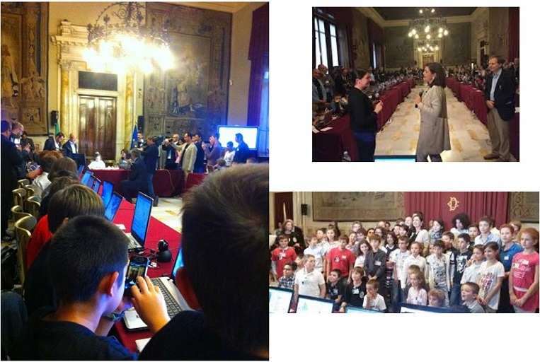
Coder Camera

Slide 31
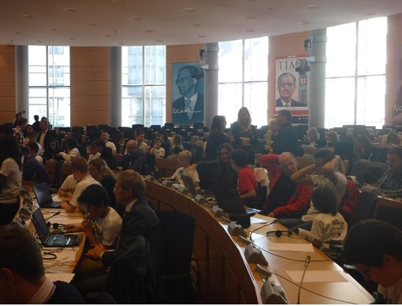
EuDojo 2015

Slide 32
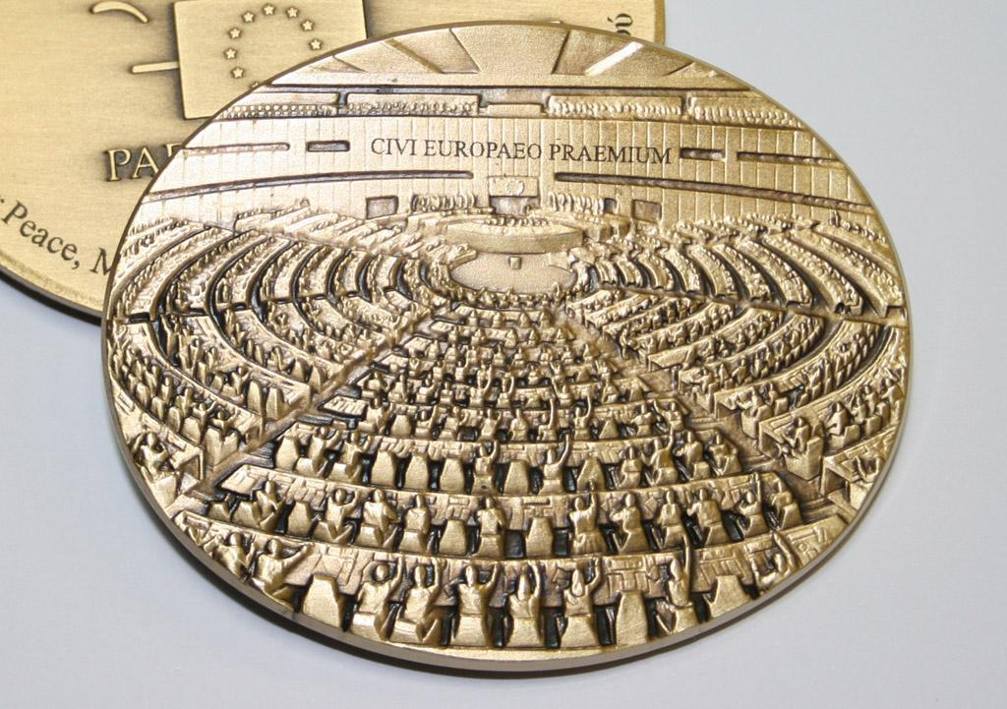
Timeline of succes
2013
2014
2015
2016 (+1000 dojos)
CD Foundation receives European Citizen's prize
Notes:
Since 2008 the Parliament awards the European Citizen’s Prize every year to projects and initiatives that facilitate cross-border cooperation or promote mutual understanding within the EU. The prize, which has symbolic value, is also intended to acknowledge the work of those who through their day-to-day activities promote European values.

Slide 33

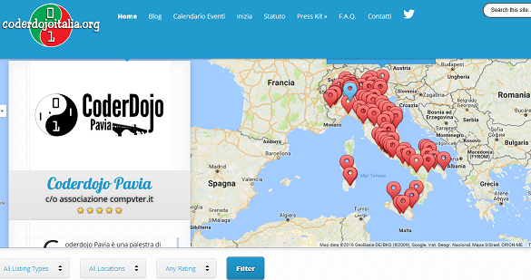







Community
italiana
80+ dojo
Notes:
Da 4 anni stiamo crescendo anche in Italia.
Rete italiana di mentor, scambio, collaborazioni, eventi.

Slide 34

CoderDojo Pavia
Nasce il 12 Ottobre 2013
56 eventi
2.634 iscrizioni
7.902 ore di programmazione gratuita erogate
Porta alla nascita di CoderDojo Voghera, Vigevano, Sondrio, Arese

Slide 35

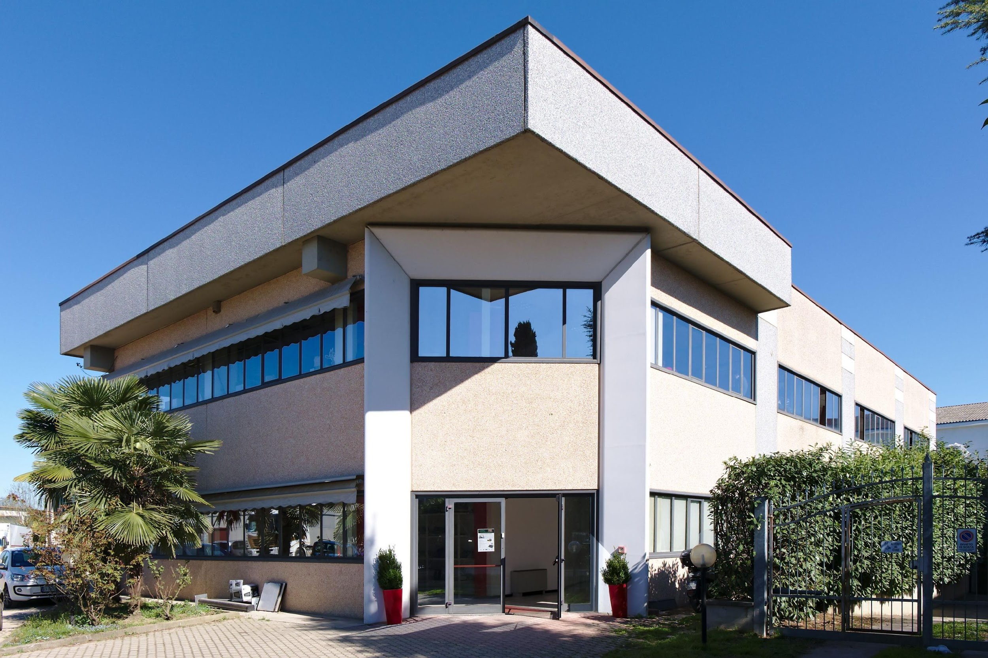
comPVter aps
Gruppo nasce nel 2008
Si costituisce associazione nel 2015
100+ soci
Museo (1200+)
Laboratori

Slide 36
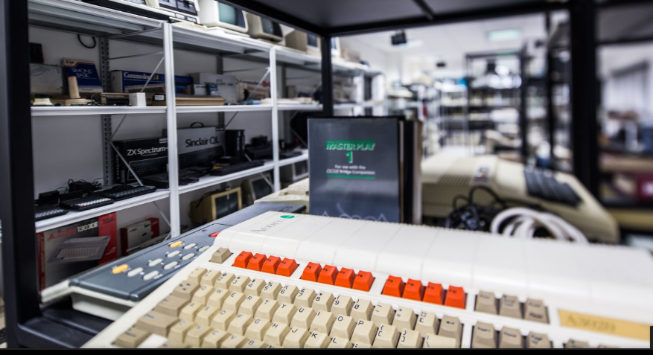
comPVter aps - museo

Slide 37
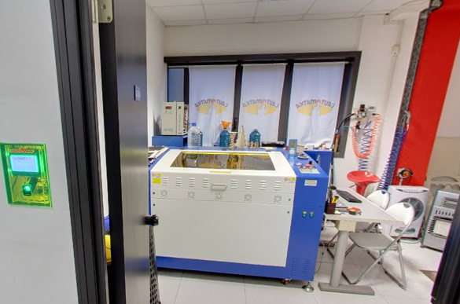
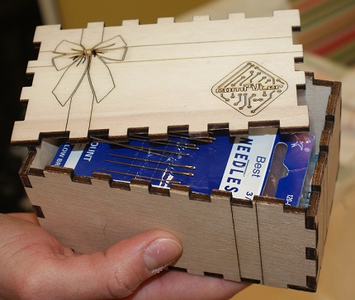
comPVter aps - laser

Slide 38
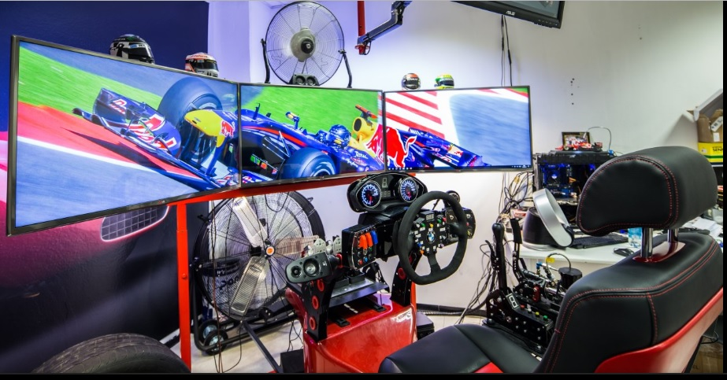
comPVter aps
simulatore

Slide 39
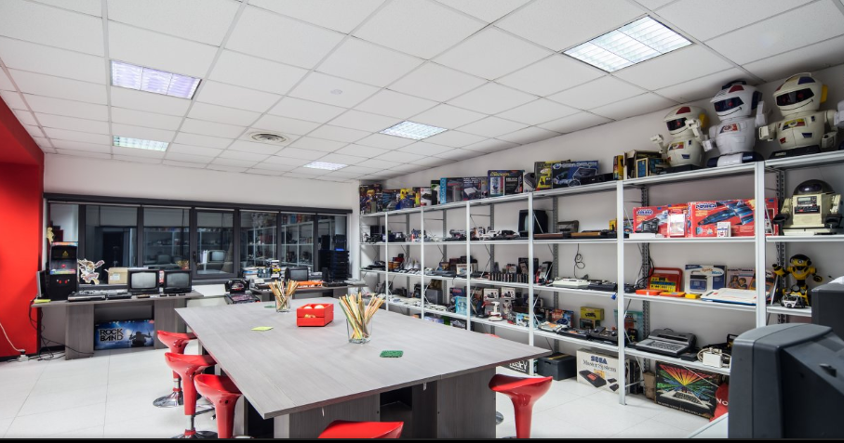
comPVter aps
console

Slide 40
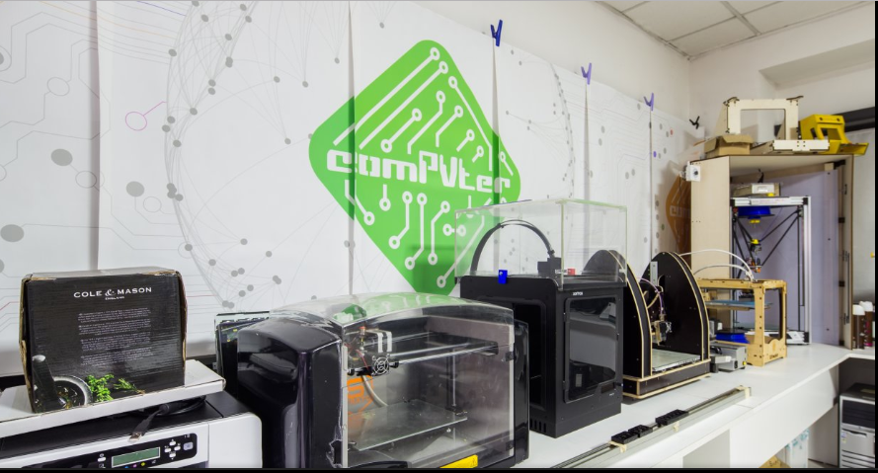
comPVter aps
Stampanti 3D

Slide 41
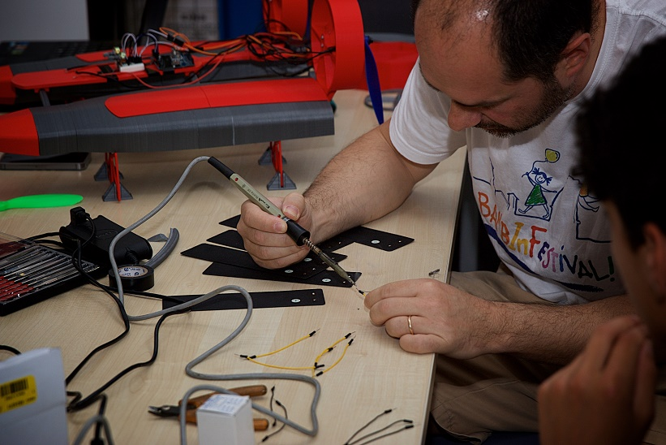
comPVter aps
Elettronica saldatura

Slide 42
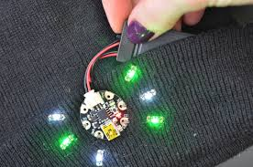



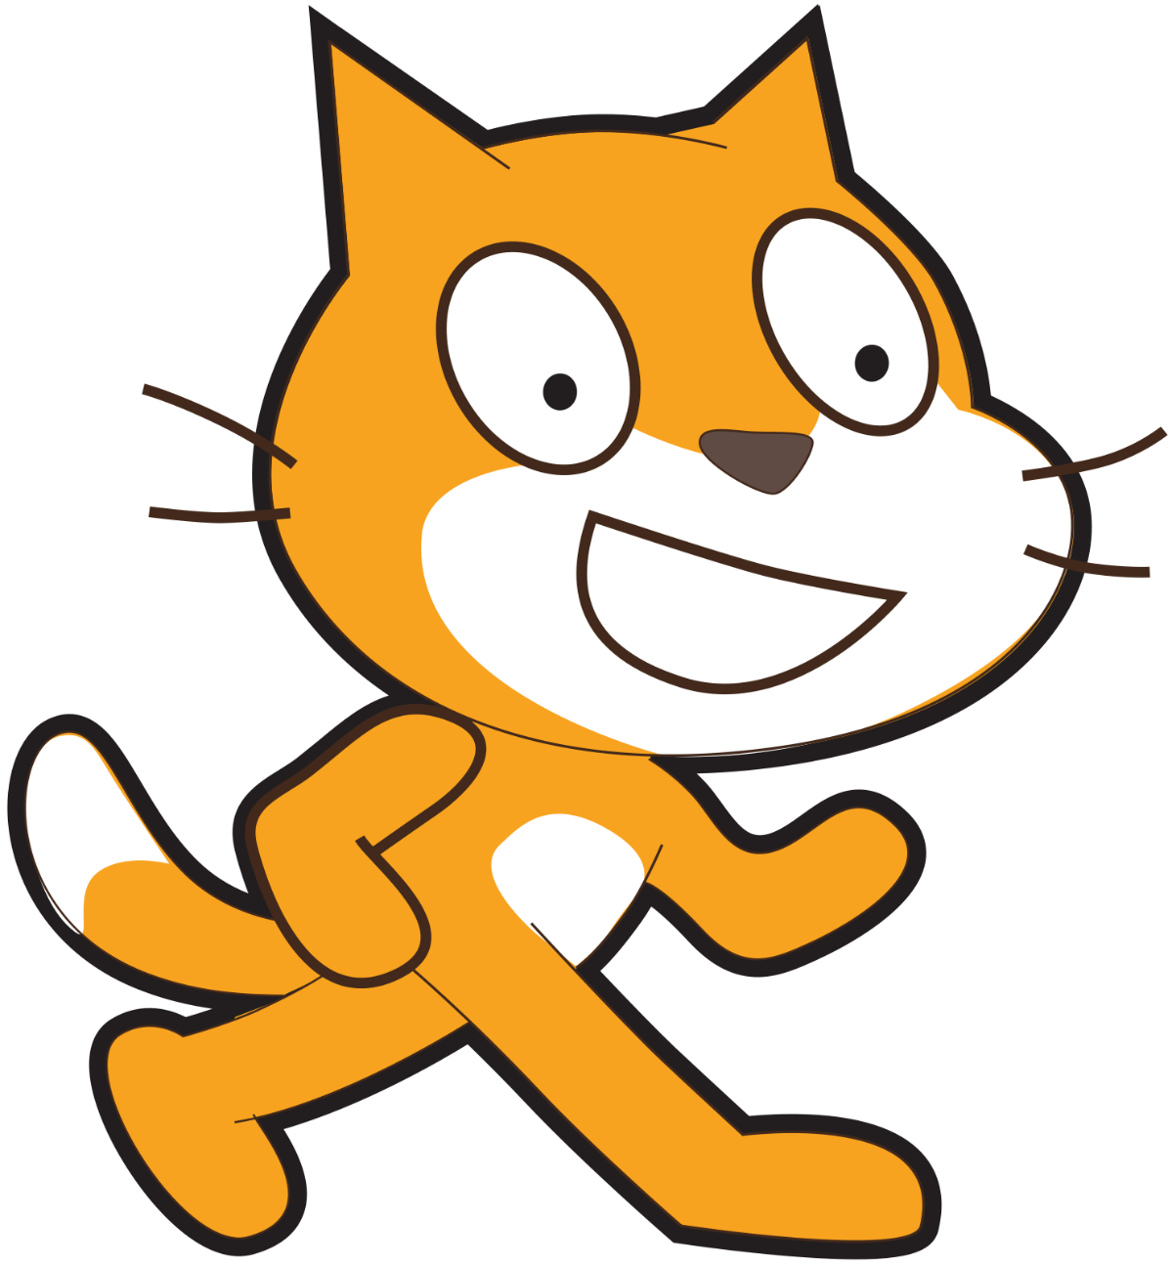
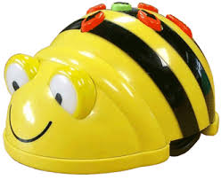




Cosa offre CoderDojo?
Notes:
scelta opensource incoraggia a condividere i propri progetti e remixare progetti esistenti.
Scratch,
IMAGE: insegna apensare in modo creativo
PROGRAM: ragionare in modo sistematico
SHARE: lavorae in maniera collaborativa

Slide 43
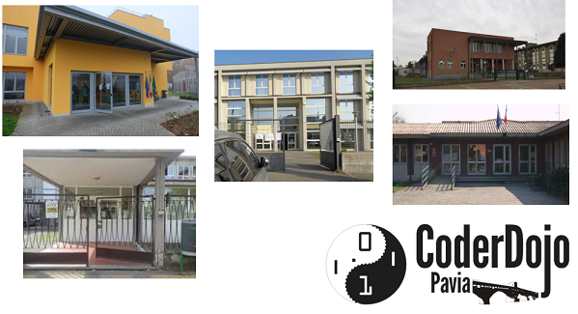
CoderDojo Pavia @ Scuola
Notes:
Grandissima partecipazione da parte dei ragazzi che normalmente non hanno modo di frequentare le sessioni a Pavia

Slide 44
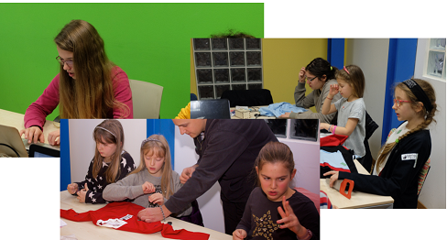
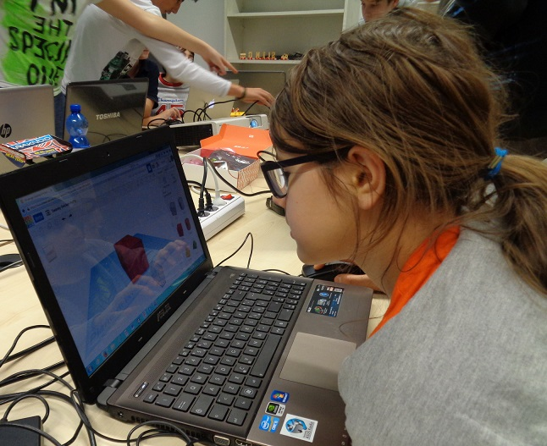
Ragazze e tecnologia
Notes:
Oltre 40% di partecipazione femminile

Slide 45
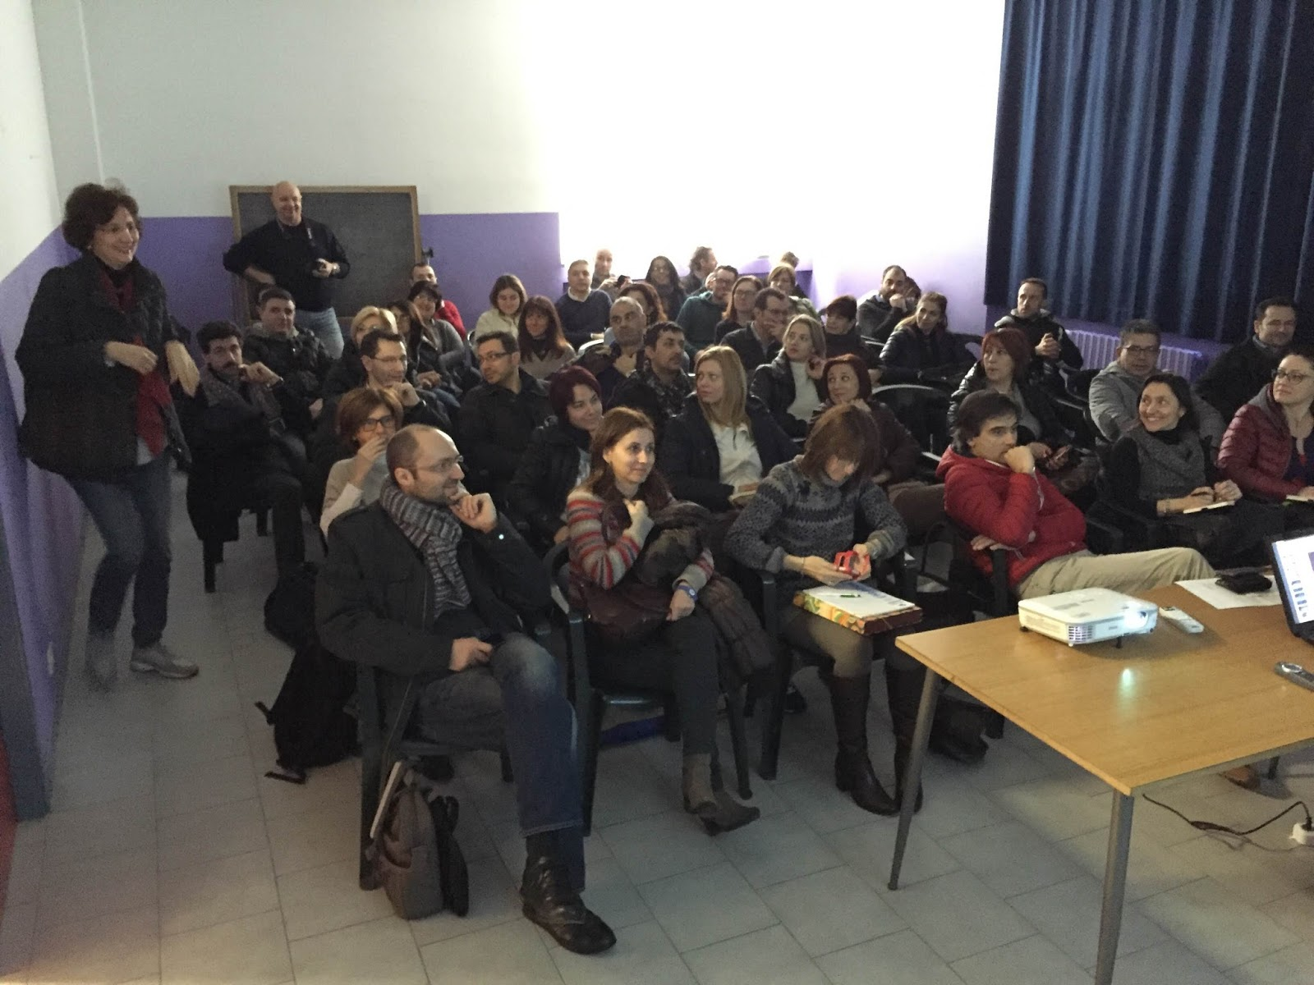
Minori e consapevolezza su internet
Notes:
CoderDojo ci ha permesso di formare le famiglie, da due anni a questa parte, sui temi della sicurezza in rete e della ben-essere rapporto genitori e figli con esperti del settore (da ottobre 2015)
Ing. Pierlorenzo Castrovinci - Coordinatore per la Lombardia di Informatici Senza Frontiere
Chiara Torciani – psicologa psicoterapeuta dell’età evolutiva
Prof. Antonio Barili – Responsabile Lab Informatica Forense Unipv
Riccardo Codevilla - sociologo

Slide 46


CoderDojo: cosa lascia alla scuola?
Risorse

Slide 47
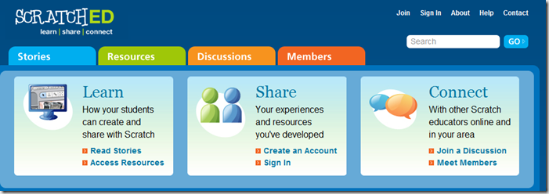
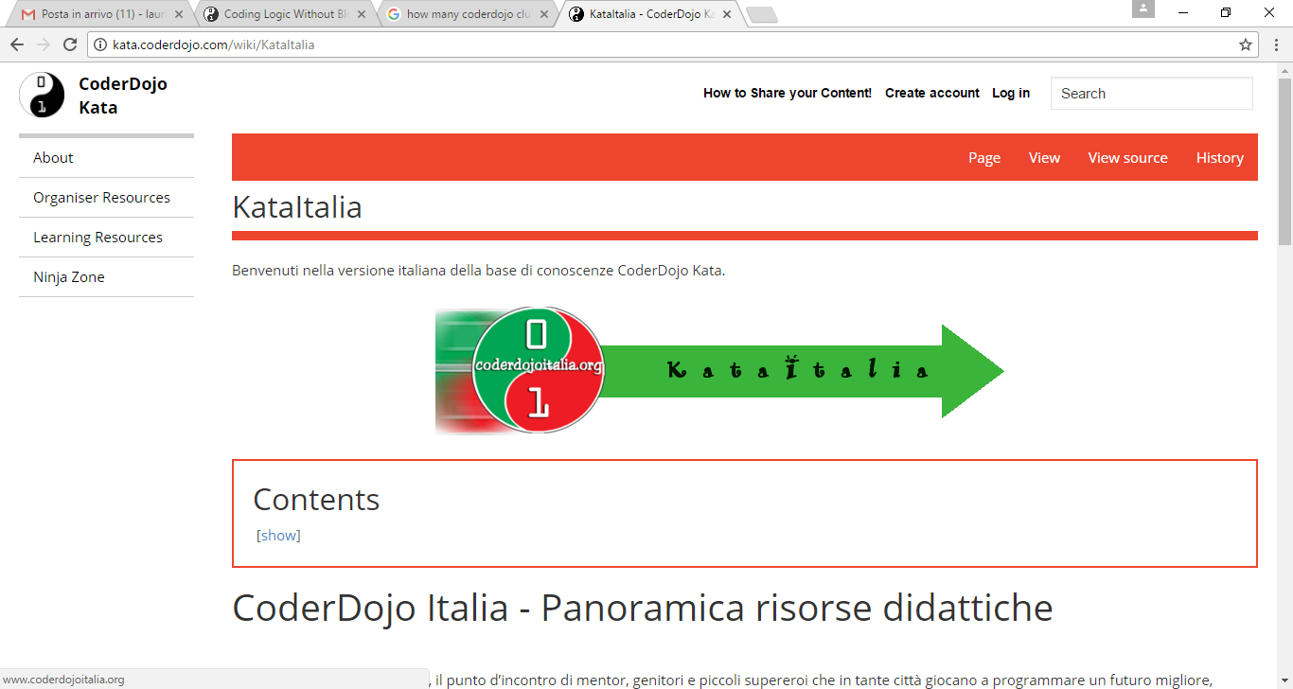
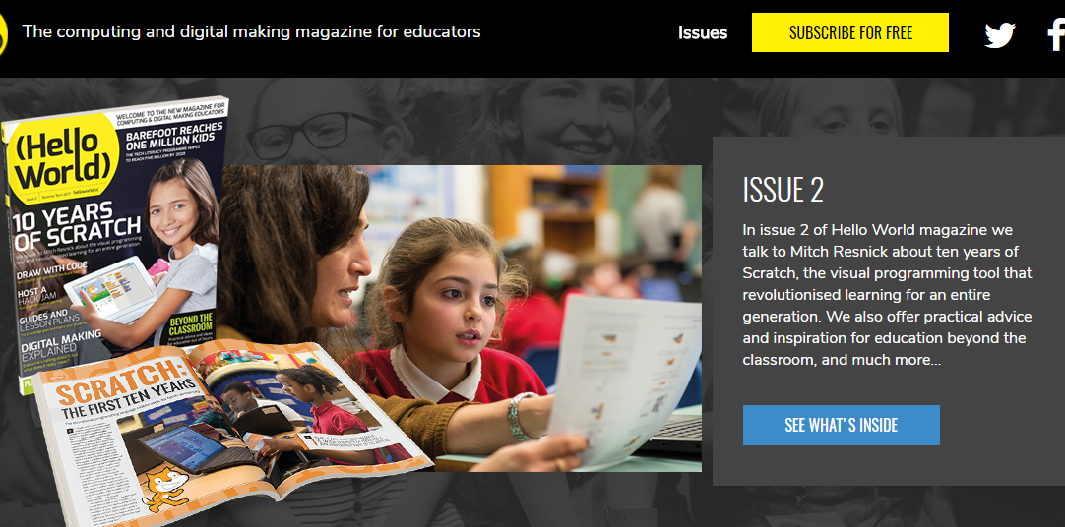
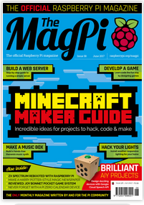

Risorse gratuite per educatori
ScratchEd
KataItalia
HelloWorld!
Notes:
Hello World trimestrale

Slide 48
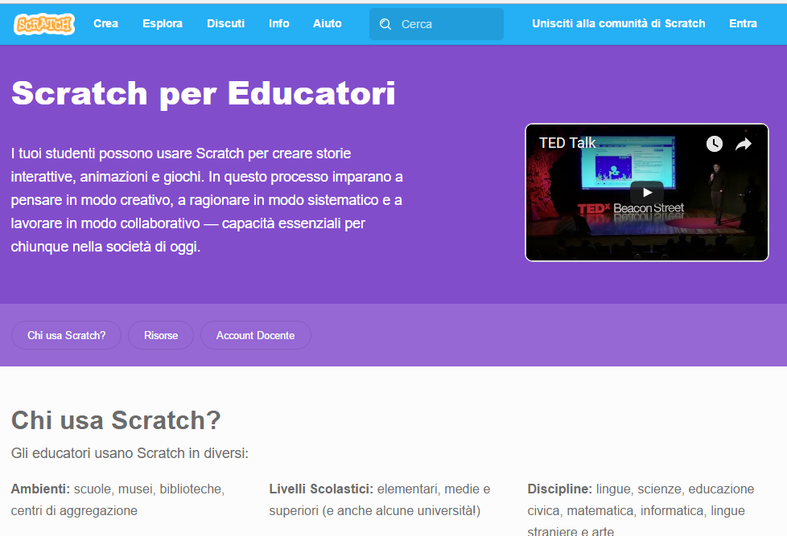
Solo per tecnologia? No!
italiano, scienze, educazione civica, matematica, informatica,
lingue straniere e arte

Slide 49




Quindi?
Notes:
Tanta bella confusione creativa
I ragazzi che non vogliono fermarsi per fare merenda

Slide 50

Notes:
Per aiutarci servono luoghi in cui svolgere CoderDojo e soprattutto mentor, adulti disponibili a passare un pomeriggio con bimbi che imparano a programmare.
Esperienza TeacherDojo.
Create your own Dojo in your own school.

Slide 51
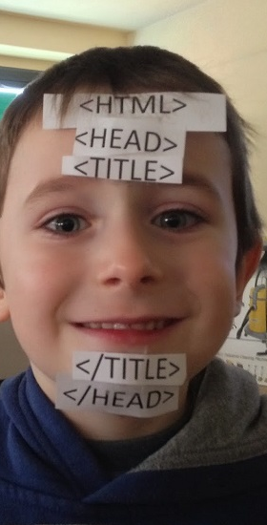




Grazie
Coderdojo.compvter.it
facebook.com/coderdojopv
@coderdojopv
grazie ai contributi di Cristiano Ferrari (CD Reggio Emilia), Carmelo Presicce (CD Bologna), Angelo Sala e Barbara Laura Alaimo (CD Milano), Agnese Addone (CD Roma), Caterina Moscetti (CD Sigillo), Piersoft (CD Matera)
Notes:
Grazie dell’attenzione, non abbiamo sede ma online è facile trovarci.
Grazie ai contributi di Carmelo Presicce (CoderDojo Bologna), Angelo Sala e Barbara Laura Alaimo (CoderDojo Milano), Agnese Addone (CoderDojo Roma), Caterina Moscetti (CoderDojo Sigillo), Piersoft (Coderdojo Matera).
Quest’opera è distribuita con Licenza Creative Commons Attribuzione – Non commerciale – Non opere derivate 3.0 Italia, che significa:
Il contenuto, qualora condiviso, deve essere condiviso con le stesse modalità e con la stessa licenza Creative Commons (BY, NC, ND).

Slide 52

Atelier Digitali
3-7 luglio
4-8 settembre
segreteria@compvter.it

